Slide 1
Python科学计算与数据处理(一)
廖友琦
计算机与网络学院
山西大同大学

Slide 2

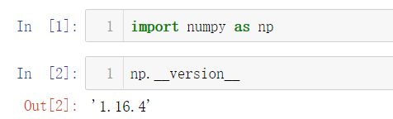
NumPy: 概述及安装
NumPy (Numeric Python)是一个 Python 包。 它是一个由多维数组ndarray对象和用于处理ndarray数组的方法集组成的库。
NumPy是科学计算的基础模块，支撑Python数据分析、机器学习、深度学习的底层运算，是Python数据分析领域的事实上的“标准库”
NumPy的安装： pip install numpy
NumPy的导入: import numpy as np

Slide 3
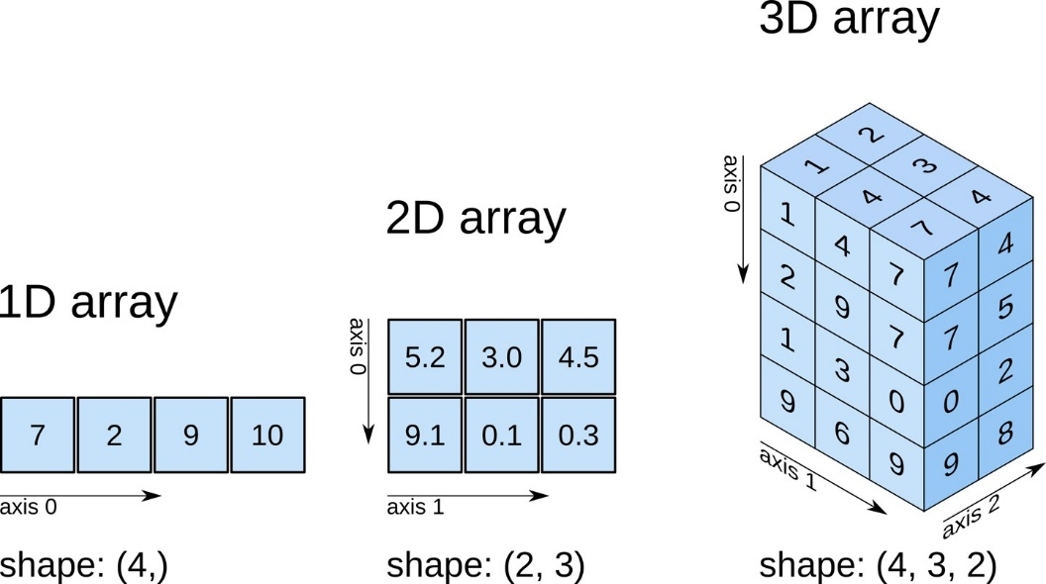
NumPy: ndarray对象
ndarray: 存储单一数据类型的多维数组结构，在内存中连续存在，以行索引和列索引的方式标记数组中的每一个元素。
np.array([[[1, 2],
[4, 3],
[7, 4]],
[[2, 3],
[9, 5],
[7, 5]],
[[1, 4],
[3, 5],
[0, 2]],
[[9, 4],
[6, 5],
[9, 8]]])
np.array([[5.2, 3.0, 4.5],
[9.1, 0.1, 0.3]])
np.array([7, 2, 9, 10])
对于一个n维的数组: 从外往里数，
最外层的轴为0轴，往里一层为1轴…最里层的轴为n-1轴

Slide 4
ndarray vs list
元素类型：ndarray的元素必须是同质的（homogeneous）,同一list可以存储任意数据类型
多维序列：ndarray同一维度元素个数必须相等，嵌套list同一维度元素个数随意
元素操作：ndarray一次性、批量操作其元素，list只能用循环逐个操作其元素
性能：ndarray底层是c语言，占用内存更少，运行速度更快
功能：ndarray包含大量科学计算常用数学函数，list包含序列类基础性函数
相互转化：arr.tolist()，np.array(lst)
ndarray一次性、批量操作其元素
(广播Broadcast)机制
list只能用循环逐个操作其元素

Slide 5
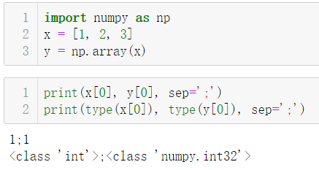
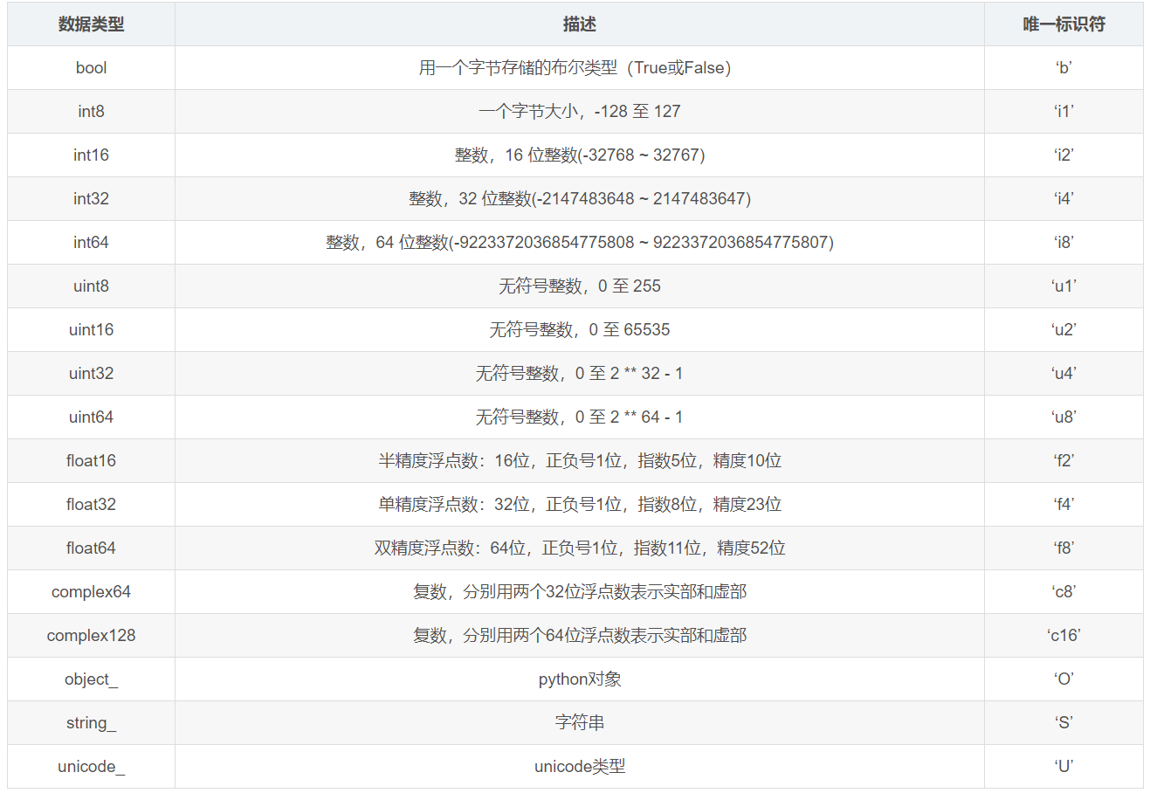
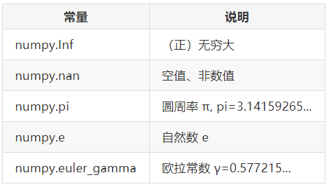
NumPy：标量、数据类型和常用常量
ndarray对象的元素(标量)支持更精细的数字类型：
NumPy中的常用常量：
ndarray数据类型的改变：
y.astype(float)

Slide 6
ndarray数组的构建

Slide 7
ndarray数组的常用属性

Slide 8
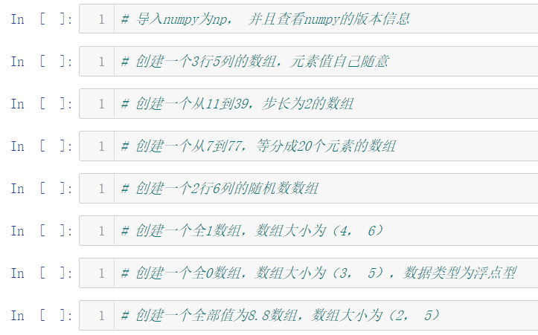
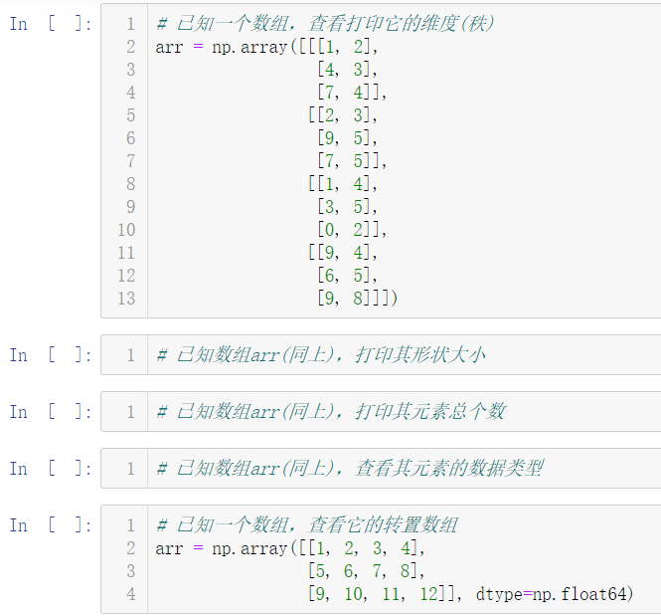
ndarray数组练习（一）

Slide 9
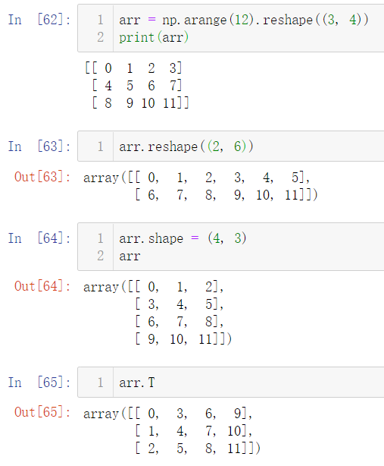
ndarray数组的形状操作(一)：更改形状
ndarray 更改形状:
arr.reshape((m, n))
修改shape属性: arr.shape = (m, n)
ndarray降为一维： arr.flatten()
ndarray的转置： arr.T

Slide 10
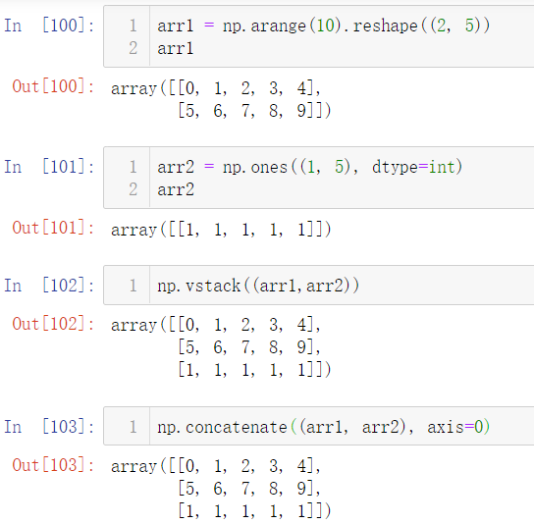
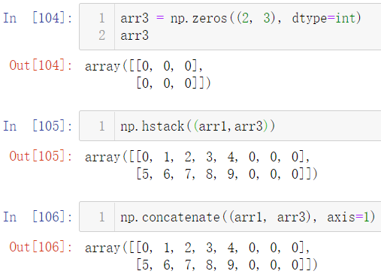
ndarray数组的形状操作(二)：合并
np.concatenate((arr1, arr2), axis)： 将多个数组在axis方向上拼接合并
np.vstack((arr1, arr2))：将多个数组在垂直（vertical）方向拼接, np.concatenate((arr1, arr2), axis=0)
np.hstack ((arr1, arr2)) ：将多个数组在水平（horizontal）方向拼接, np.concatenate((arr1, arr2), axis=1)

Slide 11
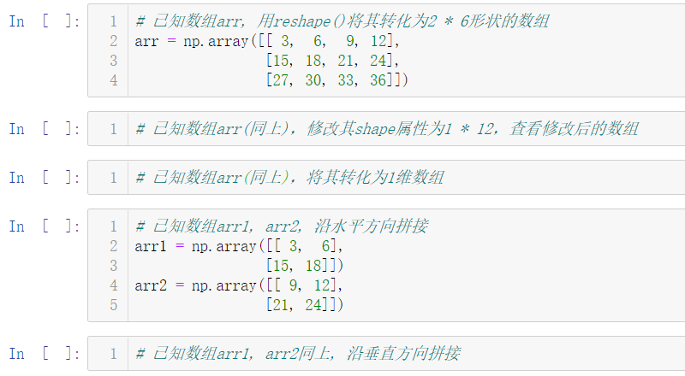
ndarray数组练习（二）

Slide 12
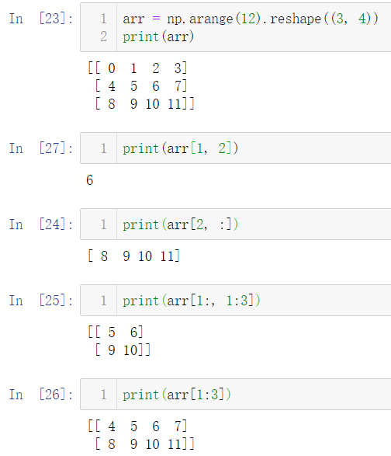
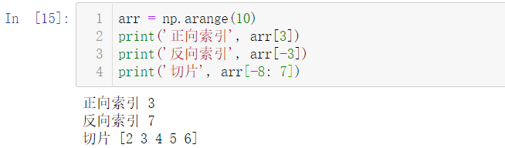
ndarray的元素访问：基本索引
一维数组的基本索引和字符串、列表、元组类似
多维数组：
每个轴有一个索引；
轴索引规则和一维数组一样；
轴索引之间由一个逗号分隔；
逗号缺失时表示最外层的轴(0轴)索引

Slide 13
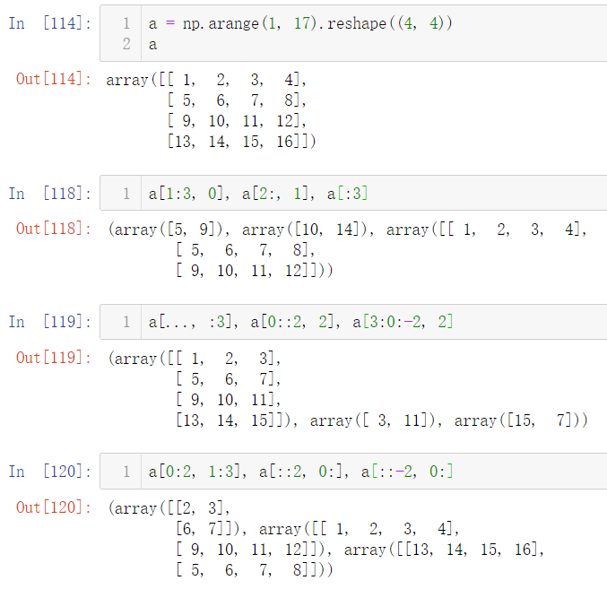
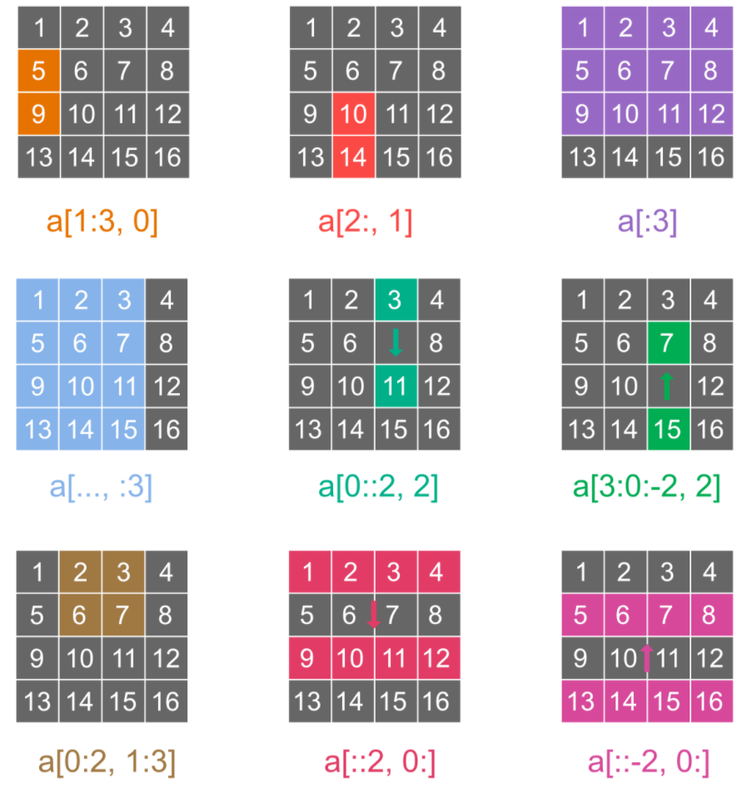
ndarray的元素访问：基本索引

Slide 14
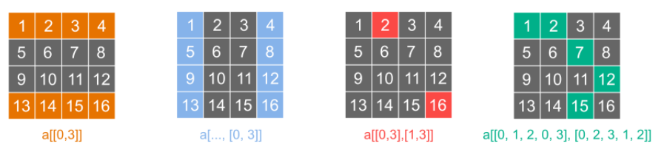
ndarray的元素访问：花式索引
花式索引（Fancy indexing）是指利用整数数组进行索引，这里的整数数组可以是Numpy数组也可以是Python中列表、元组等可迭代类型。
花式索引是根据整数数组索引的值作为目标数组的某个轴的下标来取值。
不同轴的整数数组索引用逗号隔开，逗号缺省时表示最外层的整数数组索引

Slide 15
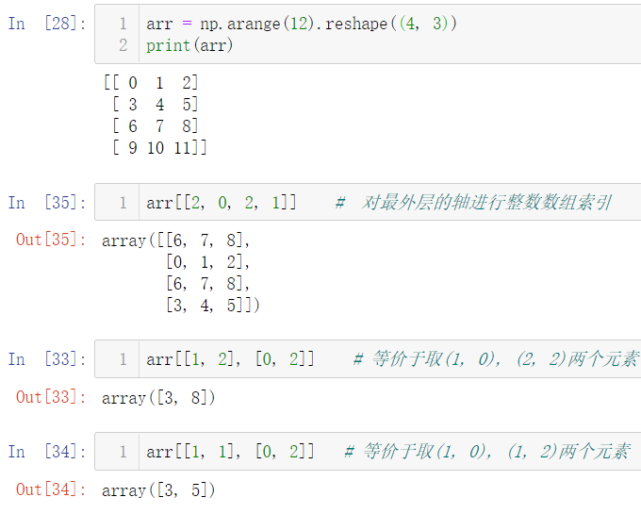
ndarray的元素访问：花式索引

Slide 16
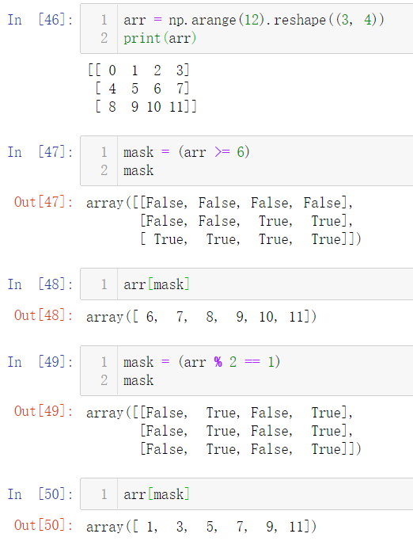
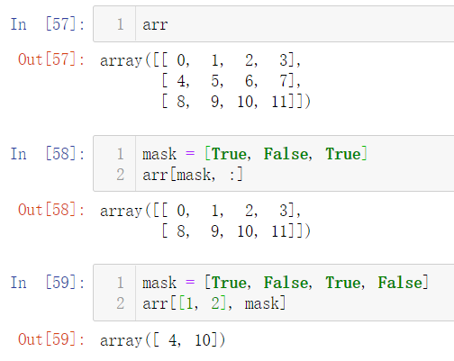
ndarray的元素访问：布尔索引
布尔索引：利用布尔型数组进行索引。返回的数据是布尔数组中True对应位置的元素。
基本索引、花式索引、布尔索引：可以混合使用

Slide 17
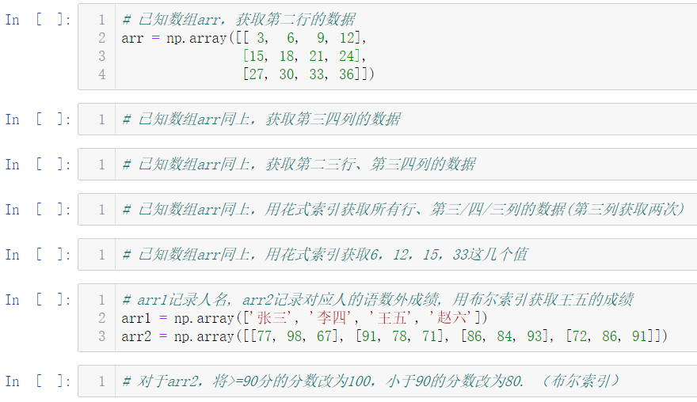
ndarray数组练习（三）

Slide 18
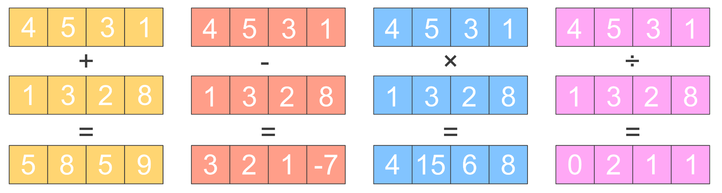
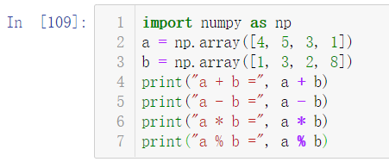
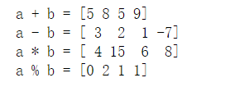
ndarray数组：矢量化运算
NumPy数组不需要循环遍历，即可对每个元素执行批量的运算操作，这个过程叫做矢量化运算。

Slide 19
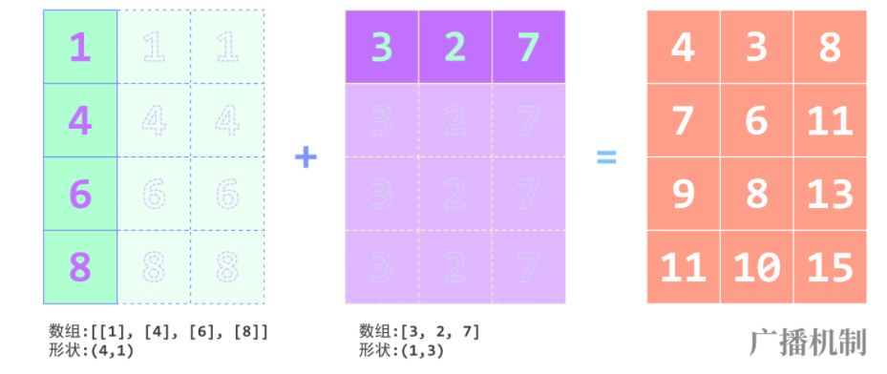
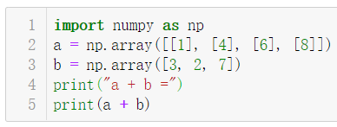
ndarray数组运算的广播机制
数组进行矢量化运算时，要求数组的形状是相等的。当形状不相等的数组执行算术运算时会出现广播机制，该机制会对数组进行扩展，使数组的shape属性值一样，然后就可以进行矢量化运算。
广播（Broadcast）的原则
如果两个数组的后缘维度（trailing dimension，即从末尾开始算起的维度）的轴长度相符，或其中的一方的长度为1，则认为它们是广播兼容的。广播会在缺失和（或）长度为1的维度上进行。

Slide 20
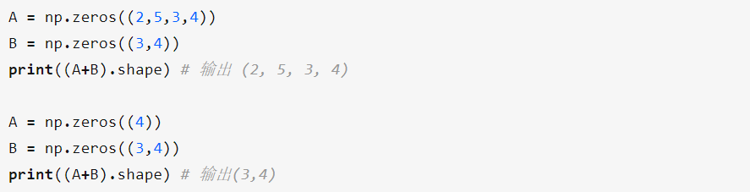
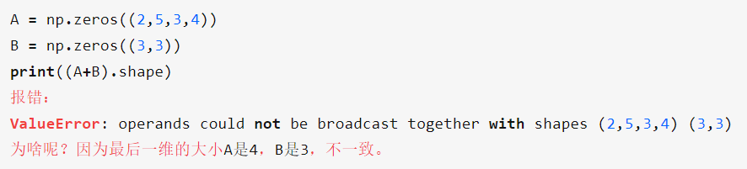
ndarray数组运算的广播原则 (一)
1. 两个数组各维度大小从后往前比对均一致

Slide 21
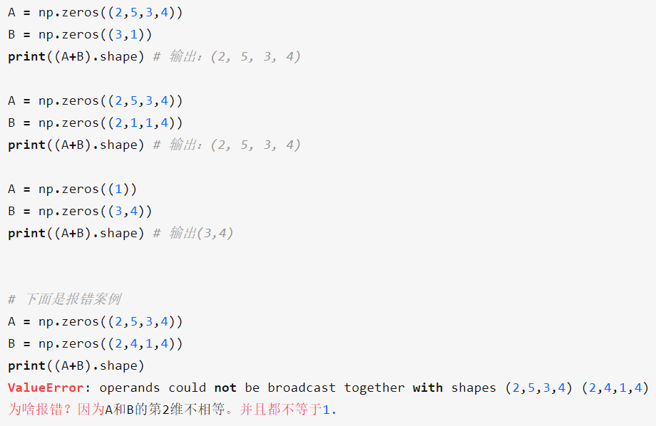
ndarray数组运算的广播原则(二)
2. 两个数组存在一些维度大小不相等时，有一个数组的该不相等维度大小为1

Slide 22
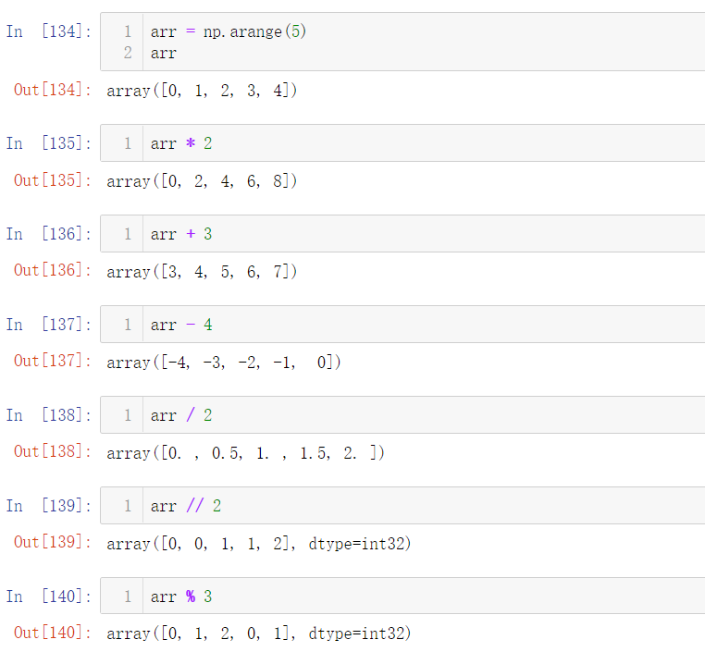
ndarray数组与标量间的运算
当数组进行相加、相减、乘以或除以一个数字时，这些称为标量运算。
数组与标量的算术运算也会将那个标量值广播到各个元素。

Slide 23
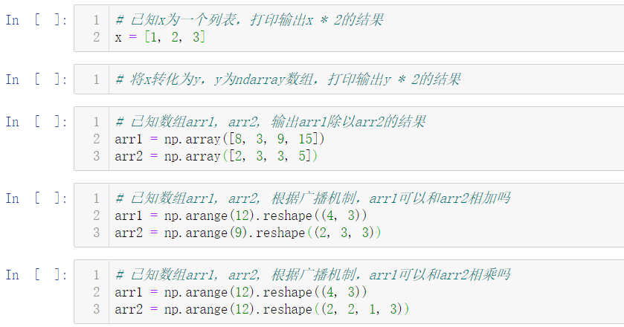
ndarray数组练习（四）

Slide 24
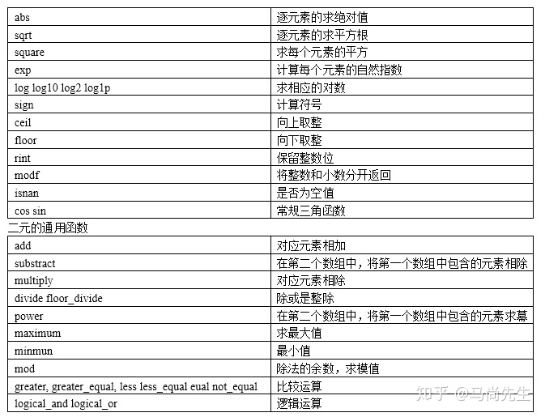
ndarray数组的通用函数(ufunc):一元函数
通用函数是对简单函数向量化的封装
常用的一元通用函数如下：
一元函数指的是接受一个数组作为参数，如：np.sqrt(arr)

Slide 25
ndarray数组的通用函数(ufunc):二元函数
二元函数指的是接受二个数组作为参数，如：np.greater(arr1, arr2)逐元素比较大小返回布尔数组

Slide 26
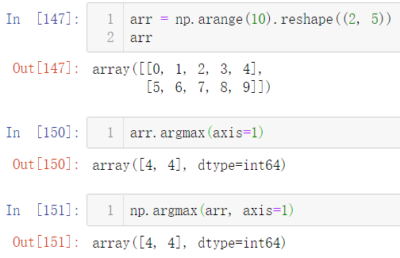
ndarray数组的通用函数(ufunc): 统计函数
两种调用方式：
np.sum(arr) 或 arr.sum()

Slide 27
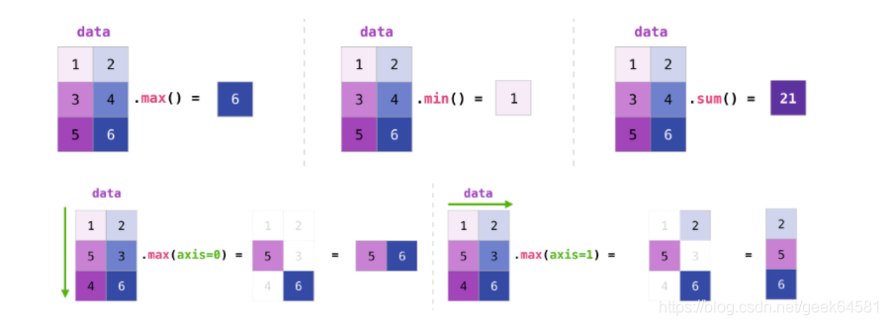
ndarray数组的通用函数(ufunc): 统计函数

Slide 28
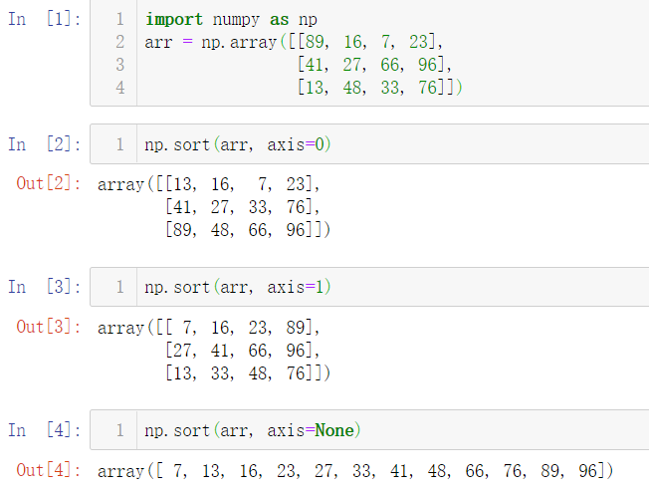
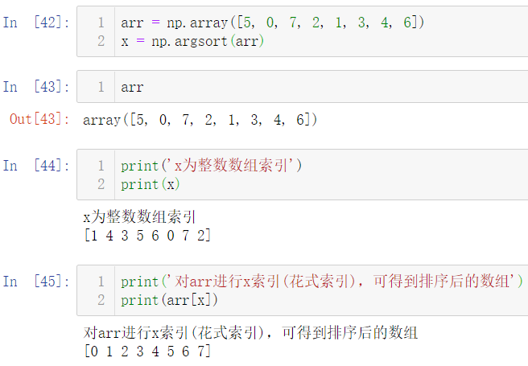
ndarray数组的通用函数(ufunc): 排序函数
NumPy中的排序都是升序排序，如果需要降序，需要将排序结果反转一下([::-1])

Slide 29
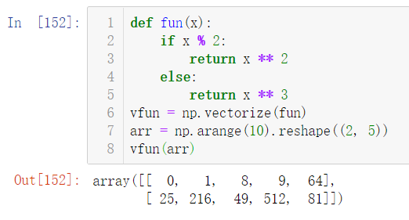
ndarray数组函数的高级用法
自定义向量化函数：假设fun(x)函数是一个针对标量的函数， np.vectorize(fun)可将其转化为向量化函数，可应用于数组操作

Slide 30
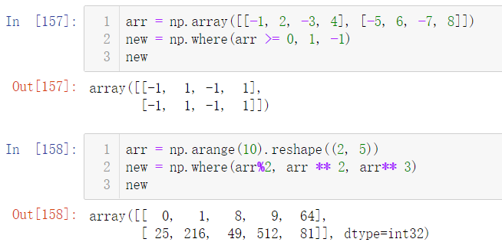
ndarray数组函数的高级用法
np.where三元表达式：
np.where(条件, 表达式1, 表达式2 )
逐元素进行条件判断：
如果该元素条件判断为True,则对该元素执行表达式1
如果该元素条件判断为False,则对该元素执行表达式2

Slide 31
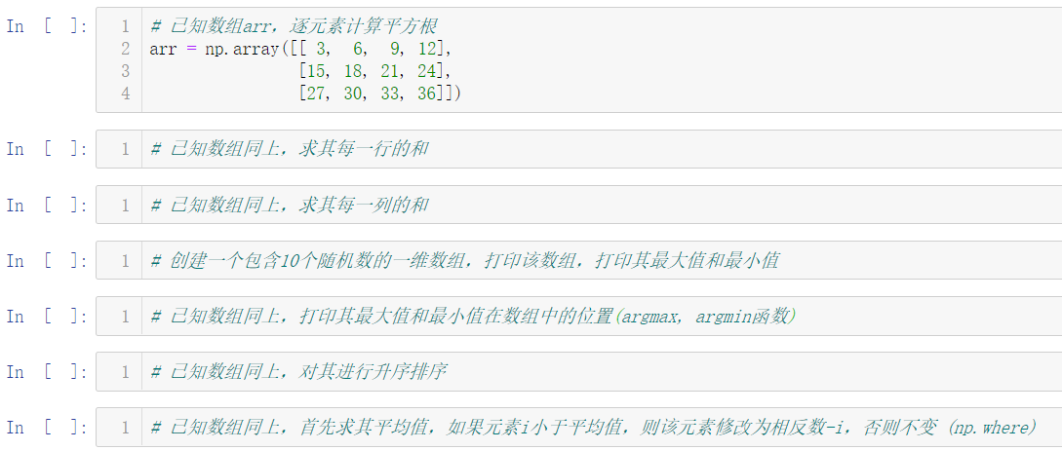
ndarray数组练习（五）

Slide 32
